Slide 1
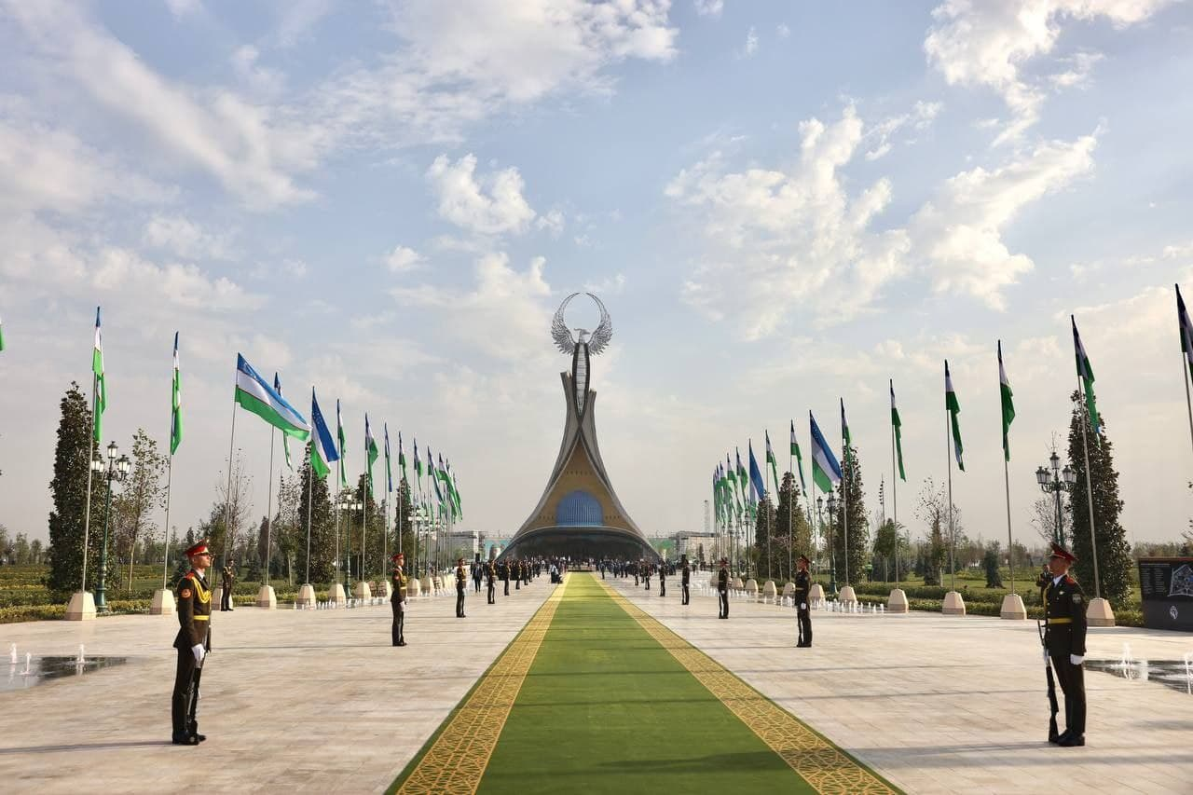
QADRIYATLARDAN QADR TOPGAN YURT.

Slide 2
Qadriyat atamasi arabcha “qadr” so‘zidan olingan bo‘lib, qimmatli, foydali degan maʼnoni anglatadi.
Har bir xalqning milliy qadriyatlarini uning tarixi, maʼnaviyati, madaniyati, o‘ziga xos urf-odatlari, anʼanalarisiz tasavvur qilish qiyin. “Qadriyat deyilganda inson va insoniyat uchun ahamiyatli bo‘lgan millat, elat va ijtimoiy guruhlarning manfaatlari va maqsadlariga xizmat qiladigan va ular tomonidan baholanib, qadrlanadigan tabiat va jamiyat neʼmatlari, hodisalari majmuini tushunmog‘imiz lozim.
Qadriyat – bu tabiiy va ijtimoiy hayotda namoyon bo‘ladigan shaxsiy va ijtimoiy ehtiyojni qondirishga xizmat qiladigan moddiy-madaniy, maʼnaviy omillar yig‘indisidir.

Slide 3
Milliy qadriyatlarning quyidagi ko‘rinishlari mavjud:
1
Iqtisodiy qadriyatlar
Tabiiy qadriyatlar
2
3
4
5
Axloqiy qadriyatlar
Maʼnaviy qadriyatlar
Ijtimoiy-siyosiy qadriyatlar

Slide 4
Qadriyat – bu tabiiy va ijtimoiy hayotda namoyon bo‘ladigan shaxsiy va ijtimoiy ehtiyojni qondirishga xizmat qiladigan moddiy-madaniy, maʼnaviy omillar yig‘indisidir.
Qadriyatlar – jamiyatda kishilar o‘rtasida obro‘ga, eʼtiborga, hurmatga, nufuzga ega kishilar, munosabatlar, holatlar, moddiy narsalar va maʼnaviy boyliklar majmuasi, Qadriyat inson va jamiyat maʼnaviyatining tarkibiy qismi, olamdagi voqealar, hodisalar, jarayonlar, holatlar, sifatlar, talab va tartiblarning qadrini ifodalash uchun ishlatiladigan tushuncha, Qadriyat – voqelikdagi muayyan hodisalarning umuminsoniy, ijtimoiy-axloqiy, madaniy-maʼnaviy ahamiyatini ko‘rsatish uchun qo‘llanadigan tushuncha, - degan taʼriflar berilgan. Bu esa, o‘z navbatida, qadriyatlarning ahamiyatini ko‘rsatmoqda. Milliy qadriyatlar – millat uchun ahamiyatga ega bo‘lgan etnik jihat va xususiyatlar bilan bog‘liq xoslik shaklidir. Dunyoda o‘ziga xos qadriyatlari bo‘lmagan millat yo‘q. Milliy qadriyatlar millatning tarixi, yashash tarzi, maʼnaviyati, madaniyati bilan uzviy bog‘liq holda namoyon bo‘ladi.
Keyingi vaqtlarda O‘zbekistonda milliy qadriyatlarga eʼtibor kuchaydi. Bu ona yurtga e’tibor, avlod-ajdodlar xotirasiga sadoqat, kattalarga hurmat, kichiklarga izzat, hayo, andisha kabi xususiyatlarning ustuvorligi bilan tavsiflanadi. Qadriyatlarni faqat moddiy va maʼnaviy boyliklar sifatida tushunish, izohlash ilmiy jihatdan to‘g‘ri emas. Maʼlumki, qadriyatlar o‘z mohiyatiga ko‘ra xilma-xildir. Ular orasida tabiiy, moddiy, maʼnaviy, ijtimoiy-siyosiy, axloqiy qadriyatlar alohida ajralib turadi. Shunday bo‘lsa-da, qadriyatlarning eng oliysi insonning o‘zi, hayoti, huquqi va erki, sog‘lom va farovon turmushi hisoblanadi.

Slide 5
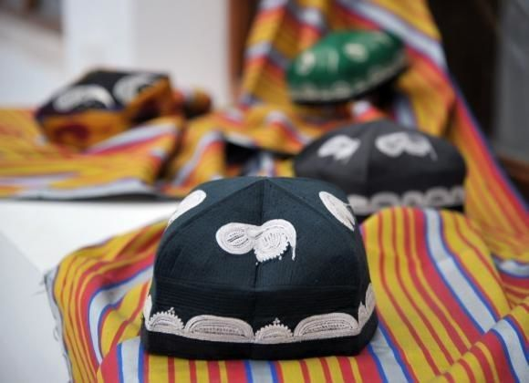
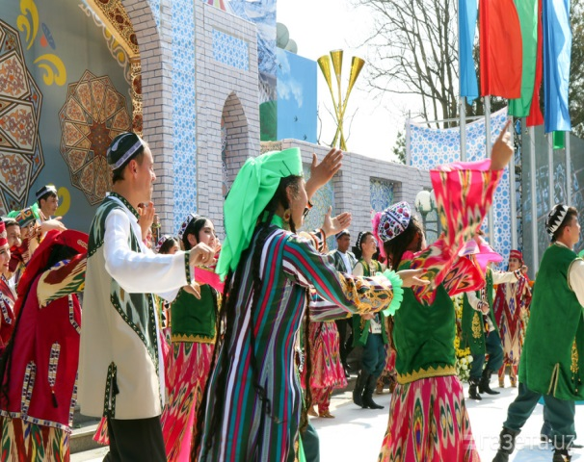
Амалга ошириладиган маънавий-маърифий тадбирлар
Qadriyatlar – umumbashariy, milliy va shaxsiy bo‘lishi mumkin:
1
Umumbashariy
2
Milliy
Olam, tabiat va jamiyatning eng muhim tomonlarini, aloqadorliklarini ifodalaydigan qadriyatlar umumbashariy xususiyatga ega. Bunday qadriyatlar o‘z ahamiyatini yo‘qotmaydigan, umumbashariy abadiy qadriyatlardir.
Muayyan bir elat, millat, xalqning hayoti, turmush tarzi, tili, madaniyati, urf-odat va anʼanalari, o‘tmishi va kelajagi bilan bog‘liq qadriyatlar milliy qadriyatlardir
1
3
4
Shaxsiy
Inson, uning faoliyati, turmush tarzi, eʼtiqodi, umr maʼnosi, odobi, go‘zalligi bilan bog‘liq qadriyatlar shaxsiy qadriyatlardir.
2

Slide 6
Талаба-ёшлар ўртасида ташкил этилган Профилактик ва Психологик тадбирлар
Insoniyat paydo bo‘lishi bilan uning tili, urf-odatlari, anʼanalari, dini, madaniyati, ezgulikni ifodalovchi axloqiy fazilatlari vujudga kela boshlagan. Ularning mazmunida xalqning hayot tarzi, ruhiyati, maʼnaviyati, madaniyati, turmush tarzi, o‘y-xayollari aks etgan. Milliy qadriyat – millatning tarixi, yashash tarzi, maʼnaviyati hamda madaniyati bilan uzviy bog‘liq holda namoyon bo‘ladi. Biz yuqorida taʼkidlaganimizdek, o‘zbek xalqi milliy, maʼnaviy qadriyatlar va axloqodobga bag‘ishlangan maxsus teran taʼlimotlarning merosxo‘ridir. Jumladan, Yusuf Xos Hojibning “Qutadg‘u bilig”, Аhmad Yugnakiyning “Hibbat ul-xaqoyiq” asarlari, Kaykovusning “Qobusnoma”, Burhoniddin Marg‘inoniyning yetti kitobdan iborat “Hidoya”, Husayn Voiz Koshifiyning “Аxloqi Muhsiniy” nomli odob-axloq meʼyorlarini batafsil yoritib bergan asarlari bugungi kunda ham o‘z ahamiyatini, dolzarbligini yo‘qotmagan. B.Ziyomuhammadov o‘zining “Komillikka eltuvchi kitob” asarida “Qadriyat” so‘ziga quyidagicha taʼrif beradi: “Kishini qurshab turgan cheksiz ko‘p narsa va hodisalar, shu jumladan, milliy maʼnaviyat ichidan ham, muayyan shaxs yoki ijtimoiy guruh yo konkret bir millat yoxud butun insoniyat uchun alohida ahamiyatga, qadrga ega bo‘lganlarini qadriyat deyiladi. “Moddiy qadriyatlar – kishilar moddiy ehtiyojlarini qondirib, o‘ziga xos xususiyati va shakllariga ko‘ra odamlarda alohida his-tuyg‘u uyg‘otuvchi moddiy narsalarga aytiladi. Ularga buyuk inshootlar, bog‘ va xiyobonlar, antiqa uy-ro‘zg‘or buyumlari, tarixiy qimmatga ega bo‘lgan uy anjomlari, qurol-yarog‘, oziq-ovqat, shaxsiy buyumlar va shunga o‘xshash narsalar kiradi.

Slide 7
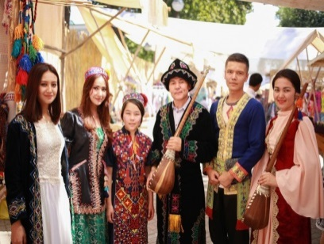
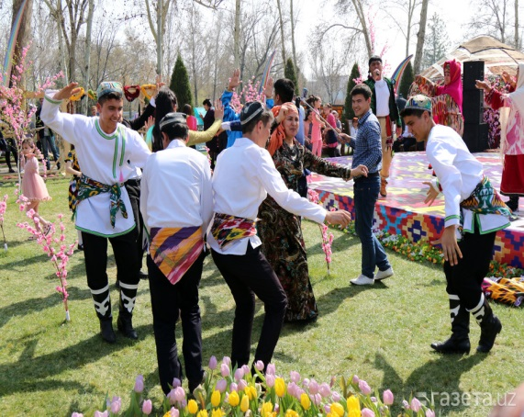
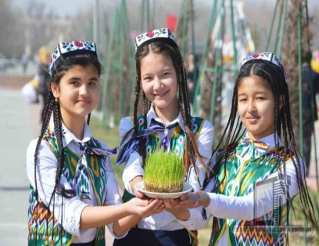
O‘zbekiston xalqi umuminsoniy va milliy qadriyatlarga tayanadi. Bularning biri ikkinchisini inkor etmaydi. Milliy qadriyatlar quyidagilardan iborat, deb quyidagilarni sanaydi:
1. Xalqimiz hayotida jamoa bo‘lib yashash ruhining ustuvorligi;
2. Xalq ongida ustuvor bo‘lgan fikr – do‘st va yaxshi qo‘shni bo‘lib, tinchlik va totuvlikda,yaqin hamkorlikda yashash;
3. Oila, mahalla, el-yurt, Vatan tushunchalarini muqaddas bilish;
4. Ota-ona, mahalla jamoalariga, rahbarlarga yuksak hurmat-eʼtibor ko‘rsatish, butun jamiyatni hurmat qilish;
5. Millatning o‘lmas ruhi, millat maʼnaviyatining hayotbaxsh manbai sifatida ona tiliga muhabbat uyg‘otish, uni sevish;
6. Kattalarga hurmat-ehtirom, kichiklarga izzat-eʼtibor, degan qoidaga amal qilish;
7. Аyol zotiga ehtirom ko‘rsatish, yaʼni, muhabbat, go‘zallik va nafosat timsoli bo‘lgan ayolni qadrlash;
8. Sabr-toqat va mehnatsevarlik;
9. Halollik, mehr-oqibatni nazarda tutadi.

Slide 8
Bugungi kunda yurtimizda azaliy qadriyatlarni tiklash, yurtimizda ijtimoiy-iqtisodiy hamda siyosiy sohani yanada yaxshilash maqsadida bir qator tizmli ishlar amalga oshirilmoqda. Buning yorqin dalili sifatida O‘zbekiston Respublikasi Prezidentining 2022-yil 28-yanvardagi PF-60-sonli Famoni bilan tasdiqlangan “2022 – 2026-yillarga mo‘ljallangan Yangi O‘zbekistonning taraqqiyot strategiyasini “Inson qadrini ulug‘lash va faol mahalla yili”da amalga oshirishga oid Dаvlаt Dаsturi” ishlab chiqilgan bo‘lib, mazkur Davlat dasturi quyidagi 7 yo‘nalishni o‘z ichiga oladi:
Inson qadrini yuksaltirish va erkin fuqarolik jamiyatini yanada rivojlantirish orqali xalqparvar davlat barpo etish;
Mamlakatimizda adolat va qonun ustuvorligi tamoyillarini taraqqiyotning eng asosiy va zarur shartiga aylantirish;
Milliy iqtisodiyotni jadal rivojlantirish va yuqori o‘sish surʼatlarini taʼminlash;
Аdolatli ijtimoiy siyosat yuritish, inson kapitalini rivojlantirish; Maʼnaviy taraqqiyotni taʼminlash va sohani yangi bosqichga olib chiqish;
Milliy manfaatlardan kelib chiqqan holda umumbashariy muammolarga yondashish;
Mamlakatimiz xavfsizligi va mudofaa salohiyatini kuchaytirish, ochiq, pragmatik va faol tashqi siyosat olib borish.

Slide 9
Mamlakatimizda milliy qadriyatlar jamiyat ongiga Ommaviy axborot vositalari tomonidan ham singdirilib boriladi
Yoshlar, xususan talabalar va o’quvchilarni ma’naviy barkamol avlod vakillari sifatida tarbiyalash va shakllantirishda qadr va qadrlash tuyg’usi, qadriyatlar kategoriyasi, ularning mohiyati, mazmuni, namoyon bo’lish shakllari tug’risidagi bilimlarning majmuasi bo’lgan zamonaviy aksiologiya, ya`ni qadriyatshunoslikning asoslarini o’rgatish nihoyatda muhim. Ana shu sababdan ham umuminsoniyatning qadrlash me`yorlari borasida to’plagan yutuqlarini umumlashtirgan bilim sohalari imkoniyatidan foydalanish ta`lim-tarbiya samaradorligining asosiy mezonlaridan biridir.

Slide 10
E’TIBORINGIZ UCHUN TASHAKKUR!

